Slide 1
Proteine

Slide 2
Riassunto
Proteine.
Struttura e proprietà delle proteine:
aminoacidi,
struttura primaria, secondaria terziaria, quaternaria.
Tipologie di proteine.
Cinetica enzimatica.

Slide 3
Proteine
Le proteine rappresentano gli elementi strutturali e funzionali più importanti nei sistemi viventi.
Sono molecole più attive delle cellule, realizzano il programma delle attività codificate dai geni.
Sono dei catalizzatori che si sono specializzati in diversi ruoli:
regolatori,
strutturali
Agiscono come sensori e interruttori;
Controllano la sintesi del DNA e regolano la vita cellulare.

Slide 4
Applicazioni delle proteine ricombinanti
Perché studiare le proteine?
Proteine di interesse terapeutico (insulina, anticorpi, ormone di crescita…).
Proteine di interesse commerciale (enzimi).
Proteine da utilizzare come antigeni per la produzione di anticorpi policlonali e monoclonali.
Reagenti per la ricerca di base e applicata (studi strutturali).

Slide 5
Struttura gerarchica delle proteine

Slide 6
Proteine
Macromolecole costituite da unità elementari: gli amminoacidi.
La caratteristica strutturale comune a tutte le proteine è di essere dei polimeri lineari di amminoacidi.
Sono 20 gli amminoacidi che costituiscono le proteine.
Gli amminoacidi che compongono le proteine si differenziano solo per le catene laterali.
Gruppo carbossilico
Gruppo amminico
Atomo di idrogeno
Carbonio α
Catena laterale

Slide 7
Amminoacidi – proprietà
Tutti gli amminoacidi (tranne la glicina) hanno l’atomo di carbonio a legato a quattro gruppi diversi: il carbonio α (asimmetrico) è quindi un centro chiralico o otticamente attivo.
Gli amminoacidi che hanno un centro asimmetrico nel carbonio a possono esistere in due forme speculari (D ed L) dette stereoisomeri, isomeri ottici o enantiomeri.
Le proteine contengono solo L- amminoacidi.

Slide 8
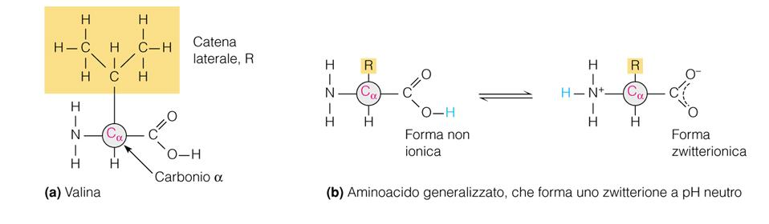
Amminoacidi – proprietà
Definite sostanze anfòtere o anfoliti.
In soluzioni acquose gli amminoacidi diventano uno ione dipolare (zwitterione).
Al pH fisiologico (7.4):
il gruppo carbossilico dissociato – ione negativo carbossilato (-COO⁻);
il gruppo amminico protonato (-NH₃⁺).

Slide 9
Amminoacidi – proprietà
Punto isoeletrico (pI): è il valore di pH al quale un amminoacido ha carica netta 0 cioè è elettricamente neutro.
In ambiente fortemente acido:

Slide 10
Amminoacidi – proprietà
Punto isoeletrico (pI): è il valore di pH al quale un amminoacido ha carica netta 0 cioè è elettricamente neutro.
In ambiente fortemente basico:
pI = pH = (pK₁ + pK₂)/2
Se l’AA contiene più gruppi –NH₂ o –COOH:
pH = pI = (pK₂ + pK₃)/2

